Slide 1
UNIVERSITY OF TRANSPORT TECHNOLOGY
https://utt.edu.vn
BÁO CÁO ĐỒ ÁN TỐT NGHIỆP
XÂY DỰNG WEBSITE ĐẶT VÉ XEM PHIM
TRỰC TUYẾN CHO RẠP CINEBOOKING
Sinh viên thực hiện: Kiều Minh Quân — Lớp: 73DCTT23
Giảng viên hướng dẫn: ThS. Nguyễn Văn Cường
Địa chỉ: Số 54 Triều Khúc, Thanh Xuân, Hà Nội Điện thoại: (0243).854.4264 Fax: (0243).854.7965 Email: infohn@utt.edu.vn

Slide 2
NỘI DUNG TRÌNH BÀY
TRƯỜNG ĐẠI HỌC CÔNG NGHỆ GIAO THÔNG VẬN TẢI
University Of Transport Technology
01. Lý do chọn đề tài
06. Kiến trúc AI Chatbot
02. Mục tiêu & Phạm vi
07. Giao diện hệ thống — Khách hàng
03. Công nghệ sử dụng
08. Giao diện hệ thống — Nhân viên & Admin
04. Phân tích hệ thống
09. Kết quả kiểm thử
05. Thiết kế cơ sở dữ liệu
10. Kết quả đạt được & Hướng phát triển
TRƯỜNG ĐẠI HỌC CÔNG NGHỆ GIAO THÔNG VẬN TẢI
University Of Transport Technology
https://utt.edu.vn

Slide 3
VÌ SAO CHỌN ĐỀ TÀI NÀY?
TRƯỜNG ĐẠI HỌC CÔNG NGHỆ GIAO THÔNG VẬN TẢI
University Of Transport Technology
VẤN ĐỀ THỰC TIỄN
GIẢI PHÁP CINEBOOKING
• Bán vé tại quầy gây ùn ứ, mất thời gian
• Lỗi trùng ghế khi nhiều người đặt cùng lúc
• Chưa có kênh hỗ trợ khách hàng tự động 24/7
• Dashboard quản lý thiếu số liệu thời gian thực
• Đặt vé online với sơ đồ ghế thời gian thực
• Cơ chế Hold Seat bằng Redis TTL 10 phút
• AI Chatbot Google Gemini 2.5 Flash
• Dashboard thống kê doanh thu bằng Recharts
TRƯỜNG ĐẠI HỌC CÔNG NGHỆ GIAO THÔNG VẬN TẢI
University Of Transport Technology
https://utt.edu.vn

Slide 4
MỤC TIÊU & GIỚI HẠN ĐỀ TÀI
TRƯỜNG ĐẠI HỌC CÔNG NGHỆ GIAO THÔNG VẬN TẢI
University Of Transport Technology
MỤC TIÊU — 3 PHÂN HỆ
GIỚI HẠN
Khách hàng:
• Đặt vé, chọn ghế, thanh toán (MoMo/VNPay/PayOS)
• Nhận vé điện tử QR Code qua email
Nhân viên:
• Soát vé bằng camera quét QR Code nhanh chóng
Quản trị viên (Admin):
• Quản lý dữ liệu tập trung
• Dashboard thống kê trực quan
• Vận hành:
Chỉ thử nghiệm trong phạm vi vận hành 1 cụm rạp
• Giữ ghế (Hold Seat):
Tối đa 10 phút/phiên giao dịch
• AI Chatbot:
Chưa hỗ trợ hội thoại đa lượt phức tạp
• Nền tảng:
Chỉ có phiên bản Web, chưa có Mobile App native
TRƯỜNG ĐẠI HỌC CÔNG NGHỆ GIAO THÔNG VẬN TẢI
University Of Transport Technology
https://utt.edu.vn

Slide 5
STACK CÔNG NGHỆ SỬ DỤNG
TRƯỜNG ĐẠI HỌC CÔNG NGHỆ GIAO THÔNG VẬN TẢI
University Of Transport Technology
Frontend
Next.js 14 + Tailwind CSS + TypeScript
Backend
Node.js 20 + Express.js + JWT
Database
MongoDB Atlas + Redis Cloud (Upstash)
AI Chatbot
Google Gemini 2.5 Flash API
Thanh toán
MoMo / VNPay / PayOS (Webhook)
Tài liệu & Test
Swagger UI / Postman
Deploy
Vercel (FE) + Render.com (BE)
* Lý do chọn MongoDB: Lưu trữ sơ đồ ghế linh hoạt (Embedded Document), tối ưu tốc độ truy xuất.
TRƯỜNG ĐẠI HỌC CÔNG NGHỆ GIAO THÔNG VẬN TẢI
University Of Transport Technology
https://utt.edu.vn

Slide 6
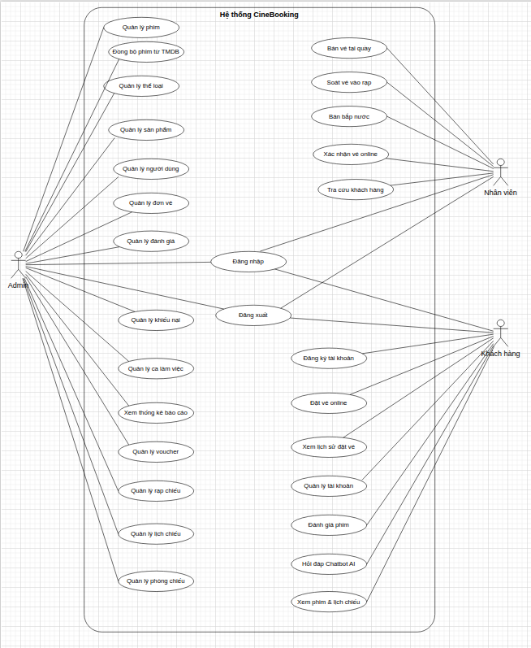
PHÂN TÍCH & THIẾT KẾ HỆ THỐNG
TRƯỜNG ĐẠI HỌC CÔNG NGHỆ GIAO THÔNG VẬN TẢI
University Of Transport Technology
USE CASE TỔNG QUÁT
CÁC LUỒNG NGHIỆP VỤ CHÍNH
• 3 tác nhân: Khách hàng / Nhân viên / Admin
• 26 Use Case phân quyền rõ ràng
1. Đặt vé trực tuyến
• Quy trình 11 bước từ chọn phim đến thanh toán
2. AI Chatbot Tư Vấn
• Quy trình 9 bước tương tác và xử lý ngữ cảnh
3. Bán vé tại quầy (POS)
• Quy trình 11 bước dành cho nhân viên
4. Quản lý phim & Lịch chiếu
• Các luồng CRUD và xử lý dữ liệu liên kết
TRƯỜNG ĐẠI HỌC CÔNG NGHỆ GIAO THÔNG VẬN TẢI
University Of Transport Technology
https://utt.edu.vn

Slide 7
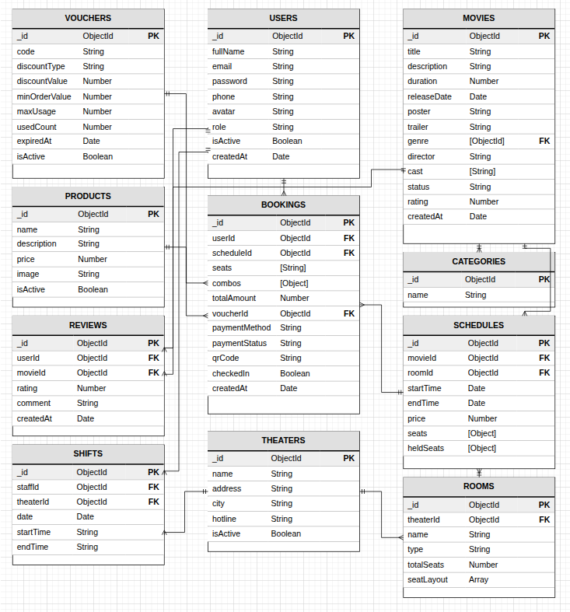
THIẾT KẾ CƠ SỞ DỮ LIỆU MONGODB
TRƯỜNG ĐẠI HỌC CÔNG NGHỆ GIAO THÔNG VẬN TẢI
University Of Transport Technology
Cấu trúc 11 Collection cốt lõi:
• User: Phân quyền admin/staff/user
• Movie & Category: Thông tin phim, hình ảnh Cloudinary
• Theater & Room: Cụm rạp, phòng chiếu
• Schedule: Lịch chiếu nhúng sơ đồ ghế & Redis TTL cho Hold Seat
• Booking: Giao dịch, vé điện tử QR Code
• Các collection khác: Product, Voucher, Review, Shift...
TRƯỜNG ĐẠI HỌC CÔNG NGHỆ GIAO THÔNG VẬN TẢI
University Of Transport Technology
https://utt.edu.vn

Slide 8
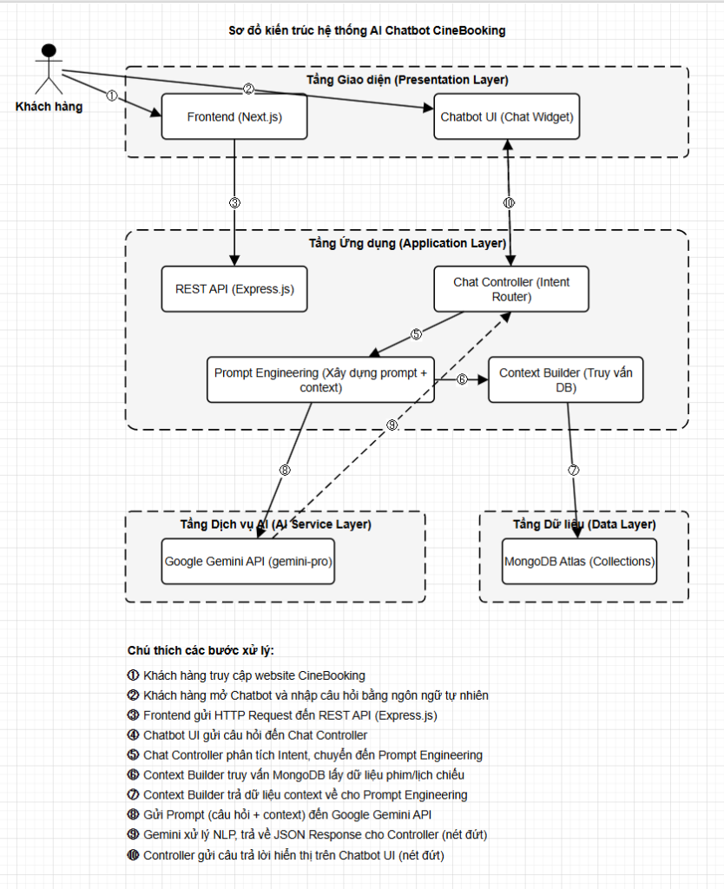
KIẾN TRÚC AI CHATBOT — GEMINI 2.5 FLASH
TRƯỜNG ĐẠI HỌC CÔNG NGHỆ GIAO THÔNG VẬN TẢI
University Of Transport Technology
QUY TRÌNH XỬ LÝ NGÔN NGỮ
1. Nhận input từ khách hàng
2. Backend truy xuất DB lấy context thực tế
3. Xây dựng Prompt (System + Context + User)
4. Gọi API Gemini 2.5 Flash
5. Parser trả kết quả cấu trúc JSON về UI
KẾT QUẢ ĐÁNH GIÁ MÔ HÌNH
• Độ chính xác tư vấn: 90% (trên 40 ca test)
• Nhận diện ngoại lệ: Từ chối 100% câu hỏi ngoài phạm vi
TRƯỜNG ĐẠI HỌC CÔNG NGHỆ GIAO THÔNG VẬN TẢI
University Of Transport Technology
https://utt.edu.vn

Slide 9
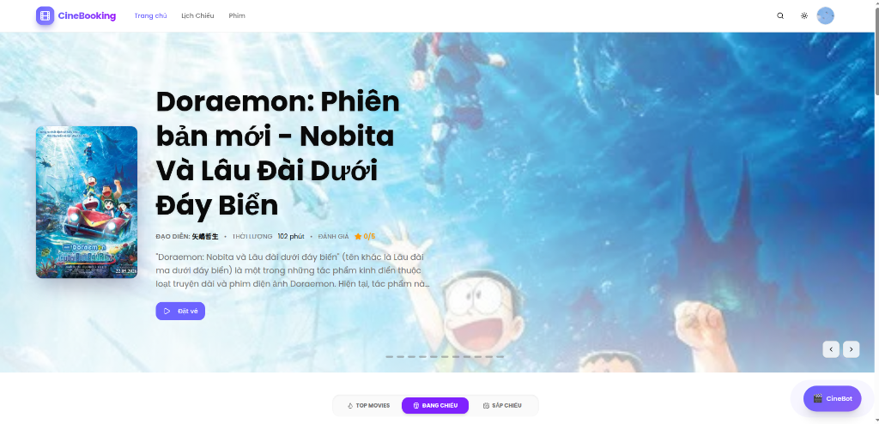
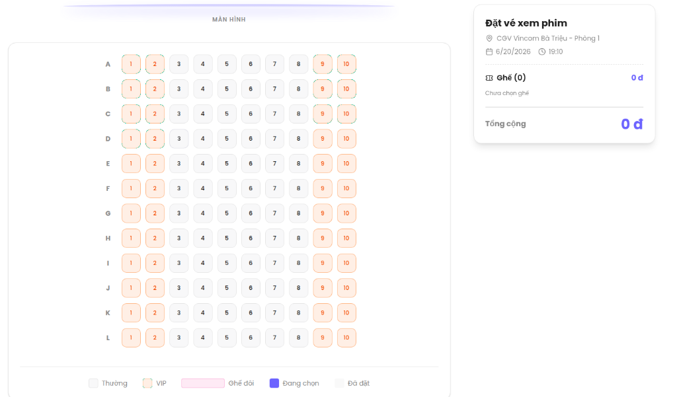
GIAO DIỆN HỆ THỐNG: KHÁCH HÀNG
TRƯỜNG ĐẠI HỌC CÔNG NGHỆ GIAO THÔNG VẬN TẢI
University Of Transport Technology
Trang chủ & Danh sách phim
Sơ đồ ghế Real-time
Cổng thanh toán & Vé điện tử
AI Chatbot Tư Vấn
[Chèn ảnh chụp màn hình tương ứng]
[Chèn ảnh chụp màn hình tương ứng]
TRƯỜNG ĐẠI HỌC CÔNG NGHỆ GIAO THÔNG VẬN TẢI
University Of Transport Technology
https://utt.edu.vn

Slide 10
GIAO DIỆN HỆ THỐNG: QUẢN TRỊ & NHÂN VIÊN
TRƯỜNG ĐẠI HỌC CÔNG NGHỆ GIAO THÔNG VẬN TẢI
University Of Transport Technology
POS Nhân viên & Quét QR check-in
Admin Dashboard: Thống kê doanh thu
[Chèn ảnh chụp màn hình tương ứng]
[Chèn ảnh chụp màn hình tương ứng]
Admin: Quản lý danh mục (Phim/Rạp/Ghế)
Swagger UI: Tài liệu API
[Chèn ảnh chụp màn hình tương ứng]
[Chèn ảnh chụp màn hình tương ứng]
TRƯỜNG ĐẠI HỌC CÔNG NGHỆ GIAO THÔNG VẬN TẢI
University Of Transport Technology
https://utt.edu.vn

Slide 11
KẾT QUẢ KIỂM THỬ HỆ THỐNG
TRƯỜNG ĐẠI HỌC CÔNG NGHỆ GIAO THÔNG VẬN TẢI
University Of Transport Technology
Phương pháp: Kiểm thử hộp đen — Phân vùng tương đương — Công cụ: Postman
Chức năng kiểm thử
Số ca
Kết quả
Đặt vé online (Hold Seat)
5 ca
Đạt (5/5)
AI Chatbot
4 ca
Đạt (4/4)
Bán vé tại quầy (POS)
4 ca
Đạt (4/4)
Quản lý phim (Admin)
4 ca
Đạt (4/4)
TỔNG CỘNG
17 ca
Đạt (17/17)
Tối ưu hiệu năng API: Thời gian phản hồi giảm từ ~200-300ms xuống < 50ms nhờ triển khai Redis Cache và Pagination.
TRƯỜNG ĐẠI HỌC CÔNG NGHỆ GIAO THÔNG VẬN TẢI
University Of Transport Technology
https://utt.edu.vn

Slide 12
KẾT QUẢ ĐẠT ĐƯỢC & HƯỚNG PHÁT TRIỂN
TRƯỜNG ĐẠI HỌC CÔNG NGHỆ GIAO THÔNG VẬN TẢI
University Of Transport Technology
KẾT QUẢ ĐẠT ĐƯỢC
HƯỚNG PHÁT TRIỂN
• Hoàn thiện 3 phân hệ, triển khai thực tế trên Cloud
• Giữ ghế (Hold Seat) qua Redis hoạt động ổn định
• AI Chatbot Gemini tư vấn chính xác 90%
• Tích hợp thành công 3 cổng thanh toán số
• Hệ thống phát hành vé điện tử tự động
• Tối ưu tốc độ truy xuất API < 50ms
• Mở rộng nền tảng:
Phát triển Mobile App Native (iOS/Android)
• Nâng cấp AI:
Chatbot đa lượt, đặt vé trực tiếp qua khung chat
• Hệ thống gợi ý (Recommendation):
Cá nhân hóa trải nghiệm theo hành vi
• Hạ tầng Cloud:
Chuyển dịch AWS/GCP, cấu hình Auto Scaling
TRƯỜNG ĐẠI HỌC CÔNG NGHỆ GIAO THÔNG VẬN TẢI
University Of Transport Technology
https://utt.edu.vn

Slide 13
UNIVERSITY OF TRANSPORT TECHNOLOGY
https://utt.edu.vn
THANK YOU!
XIN CHÂN THÀNH CẢM ƠN HỘI ĐỒNG
ĐÃ LẮNG NGHE VÀ GÓP Ý!
Địa chỉ: Số 54 Triều Khúc, Thanh Xuân, Hà Nội Điện thoại: (0243).854.4264 Fax: (0243).854.7965 Email: infohn@utt.edu.vn

